Slide 1
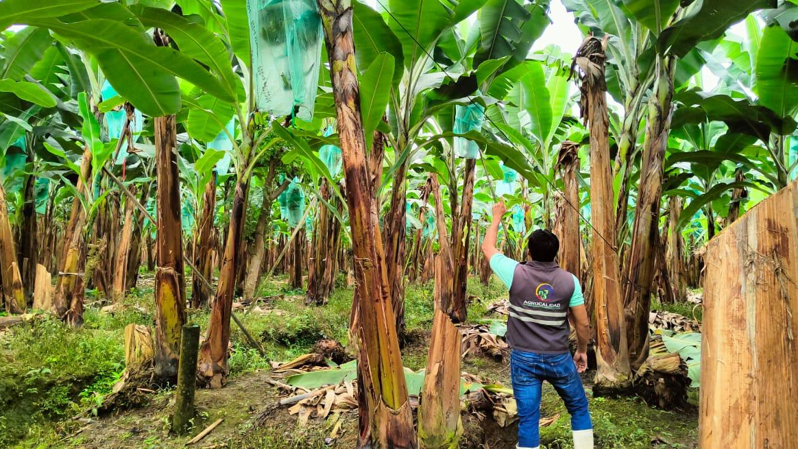


Notes:
CAMBIAR LA FOTOGRAFÍA DE ACUERDO A LA INSTITUCIÓN. LA FOTOGRAFÍA DEBE REUNIR CRITERIOS ESTÉTICOS Y MOSTRAR LA GESTIÓN EN TERRITORIO.

Slide 2

Rendición de Cuentas 2024
Zona 3
Tungurahua, Cotopaxi, Chimborazo y Pastaza
Notes:
PORTADA 1: SOLO AGREGAR EL TÍTULO DE LA PRESENTACIÓN Y CAMBIAR EL NOMBRE DE LA INSTITUCIÓN

Slide 3
Compromisos 2024
1.- Coordinar con las operadoras de vacunación y autoridades como GAD cantonales y Juntas Parroquiales para aumentar coberturas, además de realizar los respectivos controles de movilización en las zonas ya mencionadas como es el sector de Colta, provincia de Chimborazo;
2.- Socializar a los usuarios el correcto uso de las guías de movilización para ferias de comercialización de animales para las provincias que conforman la Zona 3;
3.- Realizar los oficios respectivos con el GAD de Cumandá, para la posible construcción del dentro de faenamiento para el cantón y así solucionar la problemática de faenamiento clandestino en la provincia de Chimborazo;
4.- Socializar con el gremio de apicultores la certificación de Buenas Prácticas Apícolas en las provincias de la zona 3;
5.- Incrementar los catastros de apicultores con el apoyo del MAG, para regularizarlos y así se cumpla la normativa vigente en las provincias de la zona 3; y,
6.- Instar a Agrocalidad planta central para actualizar la normativa con respecto a la producción apícola, entre las instituciones competentes como lo son Agrocalidad y ARCSA, para así logar generar trazabilidad entre la materia prima y el consumidor, garantizando la Inocuidad Alimentaria.
Notes:
CONTENIDO: DIAGRAMACIÓN DE DIAPOSITIVA LIBRE. CAMBIAR EL NOMBRE DE LA INSTITUCIÓN

Slide 4






Objetivos Estratégicos
Garantizar la inocuidad de los productos agropecuarios
Garantizar la calidad, seguridad y eficacia de los insumos agropecuarios
Uso eficiente del presupuesto
Desarrollo del talento humano
Eficiencia institucional
Notes:
CONTENIDO: DIAGRAMACIÓN DE DIAPOSITIVA LIBRE. CAMBIAR EL NOMBRE DE LA INSTITUCIÓN

Slide 5

Personal de la Agencia
Tungurahua, Cotopaxi, Chimborazo y Pastaza 72 servidores
(42 hombres y 30 mujeres)
Notes:
CONTENIDO: DIAGRAMACIÓN DE DIAPOSITIVA LIBRE. CAMBIAR EL NOMBRE DE LA INSTITUCIÓN

Slide 6







Servicios y Automatización
Unidad de Sanidad Animal: Emisión de CZE, certificados de producción y movilidad – funcionamiento, capacitaciones, atención eventos zoosanitarios, inspecciones a predios pecuarios, vacunación contra fiebre aftosa, permiso de funcionamiento para ferias de exposición
Unidad de Sanidad Vegetal: protocolo de escamas y cochinillas, CFE, permiso fitosanitario de importación, capacitaciones, monitoreo de cultivos, DDA.
UNIDADES SUSTANTIVAS
Unidad de Registro de Insumos Agropecuarios: registro de almacenes nuevos, registro de empresas fertilizantes, capacitaciones, atención de trámites de plaguicidas.
Inocuidad de los Alimentos: capacitaciones, registros de medios de transporte de carne y leche, certificación de UPAS bajo BPA esquema nacional y equivalencia, atención a denuncias, operativos de control de origen de productos y subproductos cárnicos.
Laboratorio: Análisis de entomología, diagnóstico animal, y en Loja nematología, entomología, fitopatología y diagnóstico animal.
Notes:
CONTENIDO: DIAGRAMACIÓN DE DIAPOSITIVA LIBRE. CAMBIAR EL NOMBRE DE LA INSTITUCIÓN

Slide 7

Asignación presupuestaria
DISTRITALES | TOTAL DE PRESUPUESTO INSTITUCIONAL CODIFICADO | EJECUTADO | PORCENTAJE DE EJECUCIÓN
TUNGURAHUA COTOPAXI CHIMBORAZO PASTAZA | 452,926,43 | 443.886,20 | 98%
Notes:
CONTENIDO: DIAGRAMACIÓN DE DIAPOSITIVA LIBRE. CAMBIAR EL NOMBRE DE LA INSTITUCIÓN

Slide 8







Trabajo Interinstitucional
Policía Nacional del Ecuador
Ministerio de Agricultura y Ganadería
Agencia Nacional de Regulación, Control y Vigilancia Sanitaria
ESPOCH
Ministerio de Salud Pública
Universidad Técnica de Ambato
Universidad Uniandes
Notes:
CONTENIDO: DIAGRAMACIÓN DE DIAPOSITIVA LIBRE. CAMBIAR EL NOMBRE DE LA INSTITUCIÓN

Slide 9
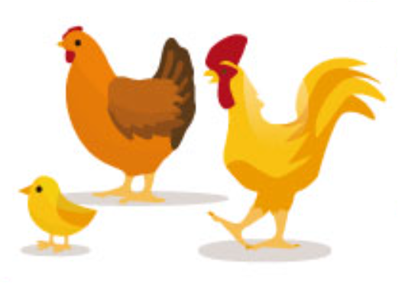
Sanidad Animal
Influenza Aviar – Alerta Zoosanitaria
Provincia | N° de vacunas aplicadas (1,2 y3 dosis) | N° de Granjas registradas
Tungurahua | 854.675 | 339
Cotopaxi | 7.491.957 | 104
Chimborazo | 709.513 | 75
Pastaza | 0 | 24
Peste Porcina Clásica
Provincia | Cuantos animales inmunizados | N° de predios
Tungurahua | 97.971 | 7.640
Cotopaxi | 97.885 | 18.718
Chimborazo | 65.886 | 8.487
Pastaza | 13.099 | 1.275
Notes:
CONTENIDO: DIAGRAMACIÓN DE DIAPOSITIVA LIBRE. CAMBIAR EL NOMBRE DE LA INSTITUCIÓN

Slide 10

Aftosa
Notes:
CONTENIDO: DIAGRAMACIÓN DE DIAPOSITIVA LIBRE. CAMBIAR EL NOMBRE DE LA INSTITUCIÓN

Slide 11
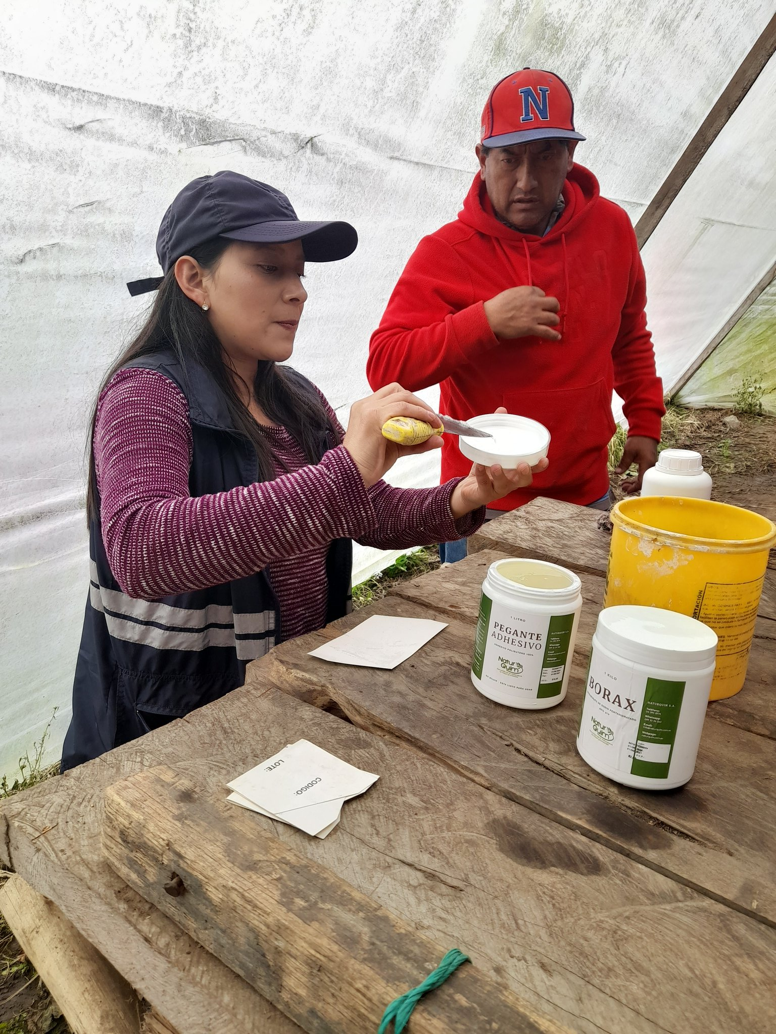
Sanidad Vegetal
CERTIFICACIÓN SANITARIA OPERADORES DE EXPORTACIÓN
VIGILANCIA FITOSANITARIA MONITOREO DE PLAGAS
Notes:
CONTENIDO: DIAGRAMACIÓN DE DIAPOSITIVA LIBRE. CAMBIAR EL NOMBRE DE LA INSTITUCIÓN

Slide 12
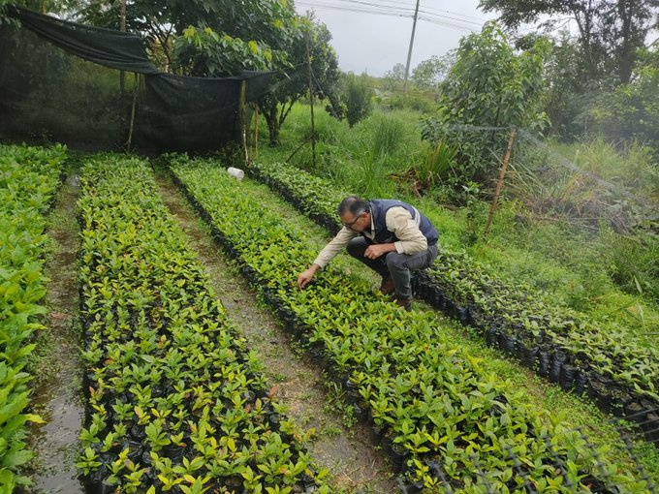
PROYECTO FOCR4T-MOKO
CONTROL FITOSANITARIO OPERADORES DE MATERIAL DE PROPAGACIÓN
Notes:
CONTENIDO: DIAGRAMACIÓN DE DIAPOSITIVA LIBRE. CAMBIAR EL NOMBRE DE LA INSTITUCIÓN

Slide 13

Mosca de la Fruta
Cotopaxi
Monitoreos realizados
1935
Nª de capacitaciones impartidas
35
Tungurahua
Monitoreos realizados
5760
N° de trampas instaladas 150
Pastaza
Monitoreos realizados
3693
N° de trampas instaladas
64
N° de trampas instaladas
55
Nª de capacitaciones impartidas
35
Nª de capacitaciones impartidas
48
Chimborazo
Monitoreos realizados
492
N° de trampas instaladas
30
Nª de capacitaciones impartidas
52
Notes:
CONTENIDO: DIAGRAMACIÓN DE DIAPOSITIVA LIBRE. CAMBIAR EL NOMBRE DE LA INSTITUCIÓN

Slide 14

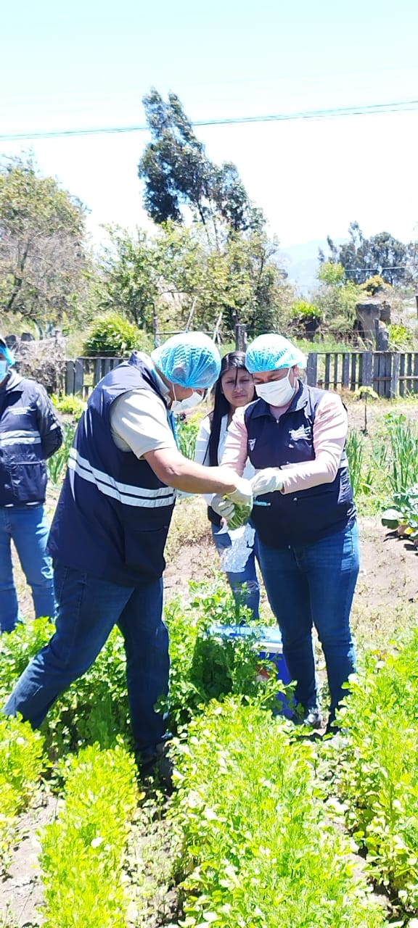

Inocuidad de Alimentos
Certificación Orgánica
TOTAL 561 muestras
645 Registros de operadores orgánicos

Slide 15
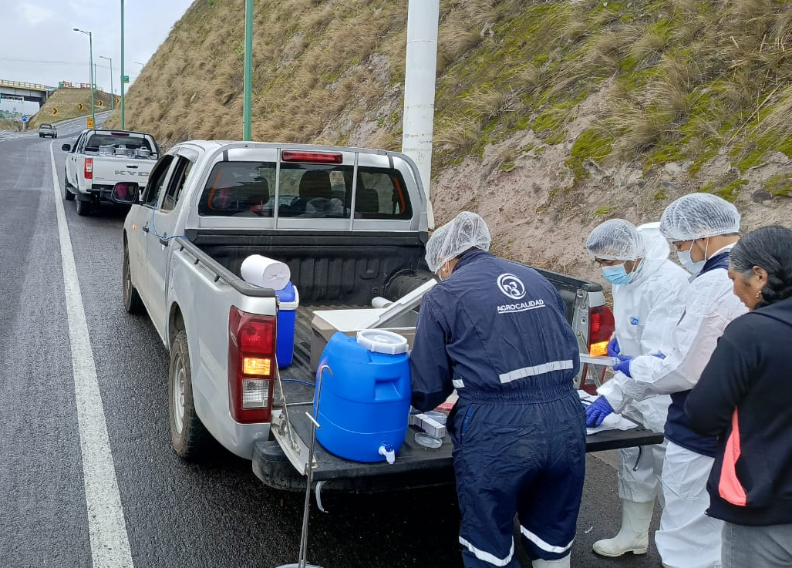
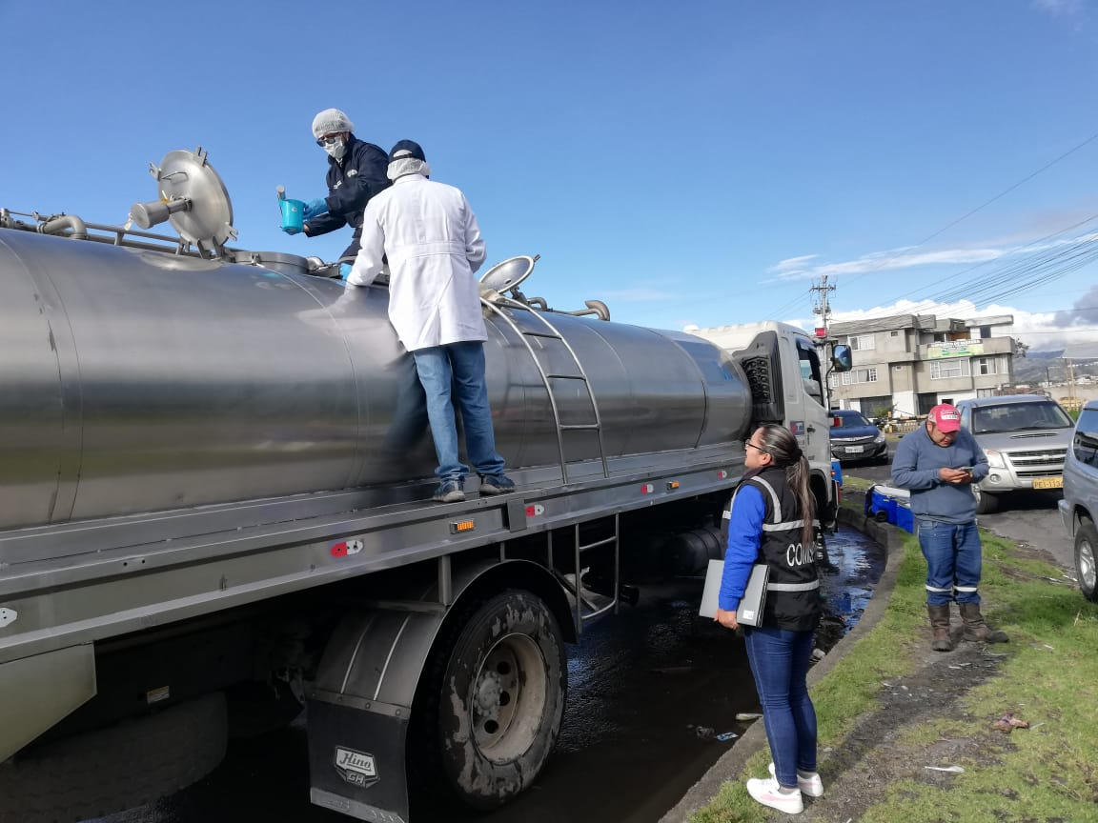
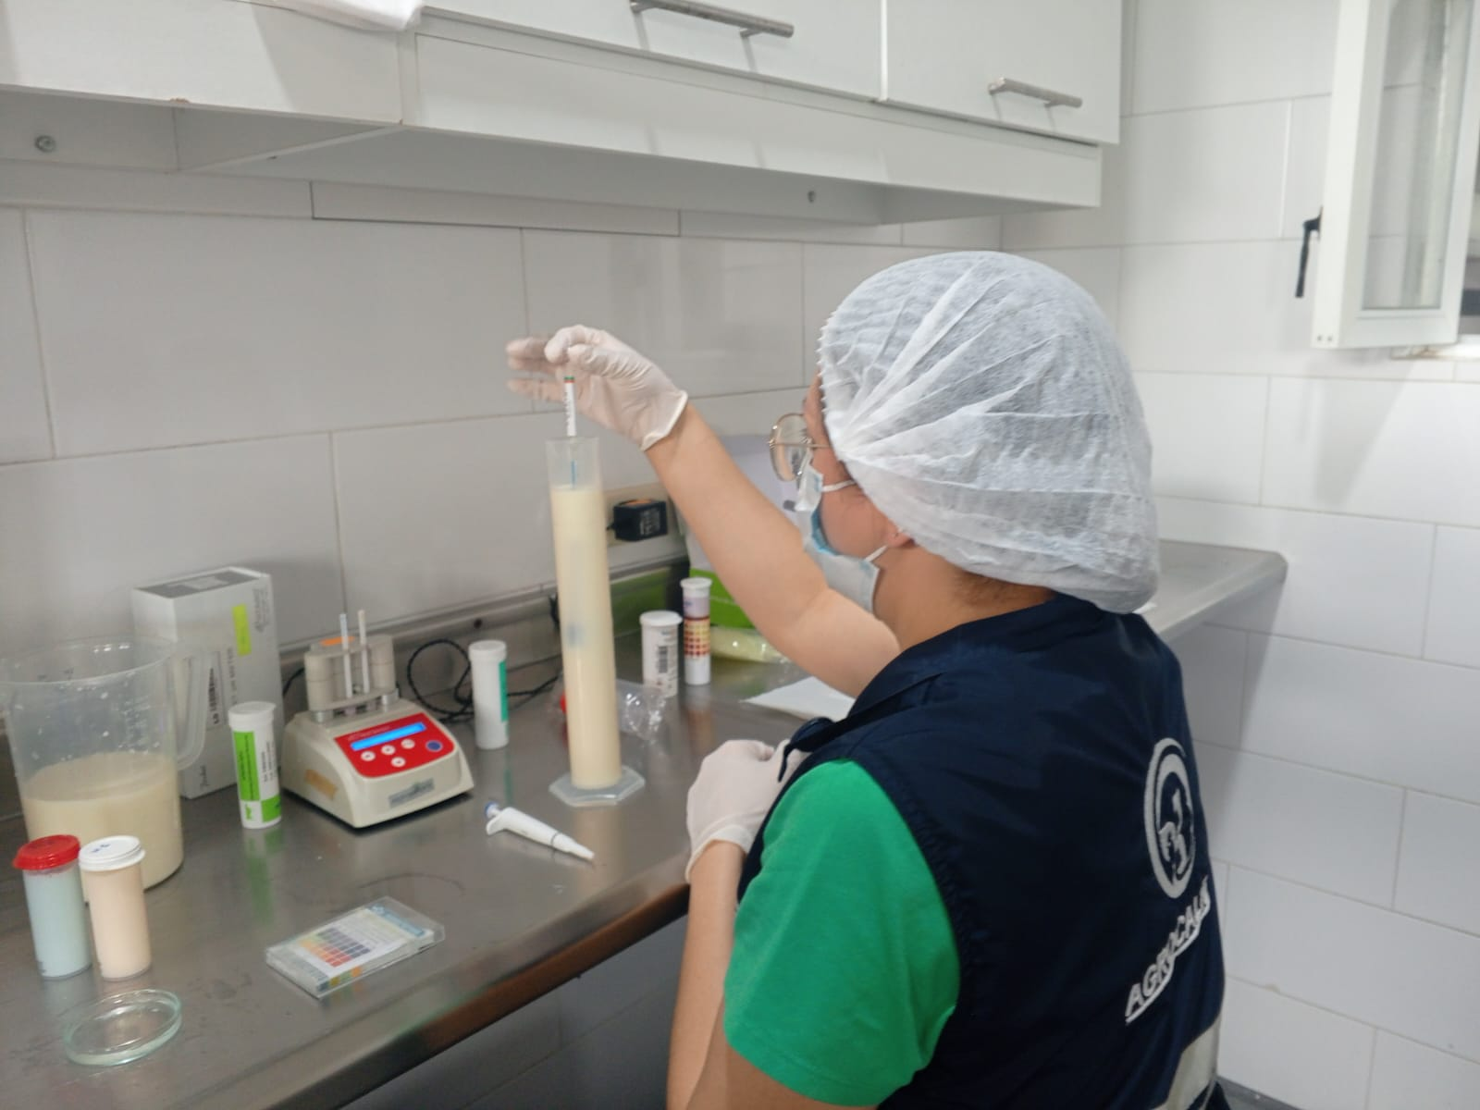
Notes:
CONTENIDO: DIAGRAMACIÓN DE DIAPOSITIVA LIBRE. CAMBIAR EL NOMBRE DE LA INSTITUCIÓN

Slide 16
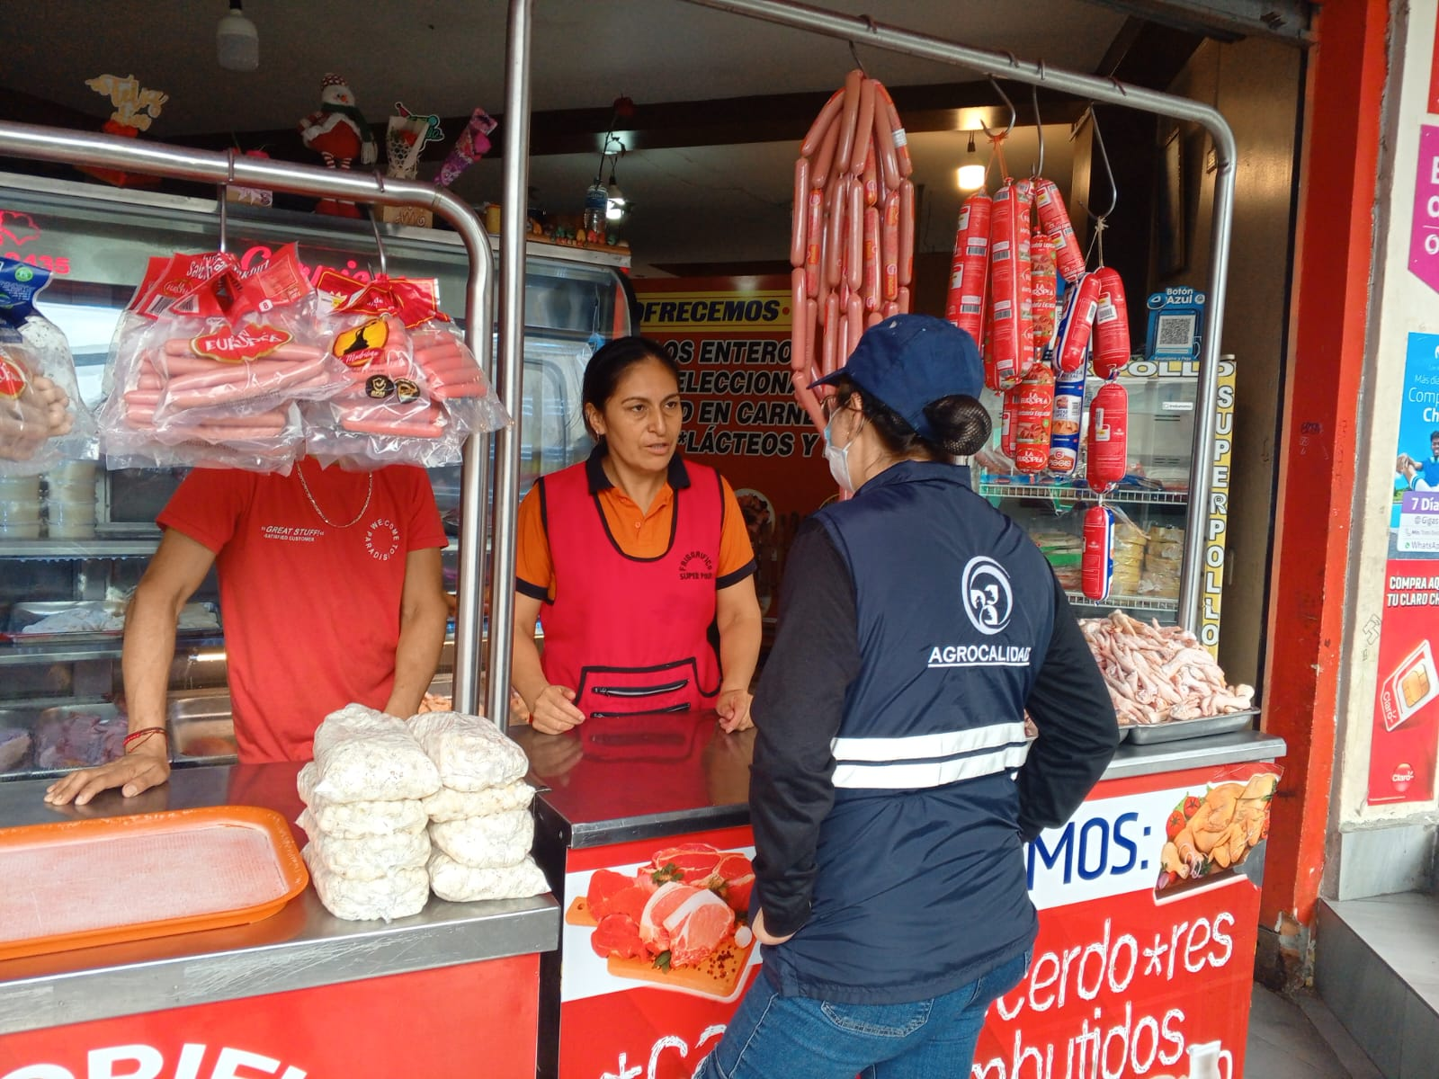

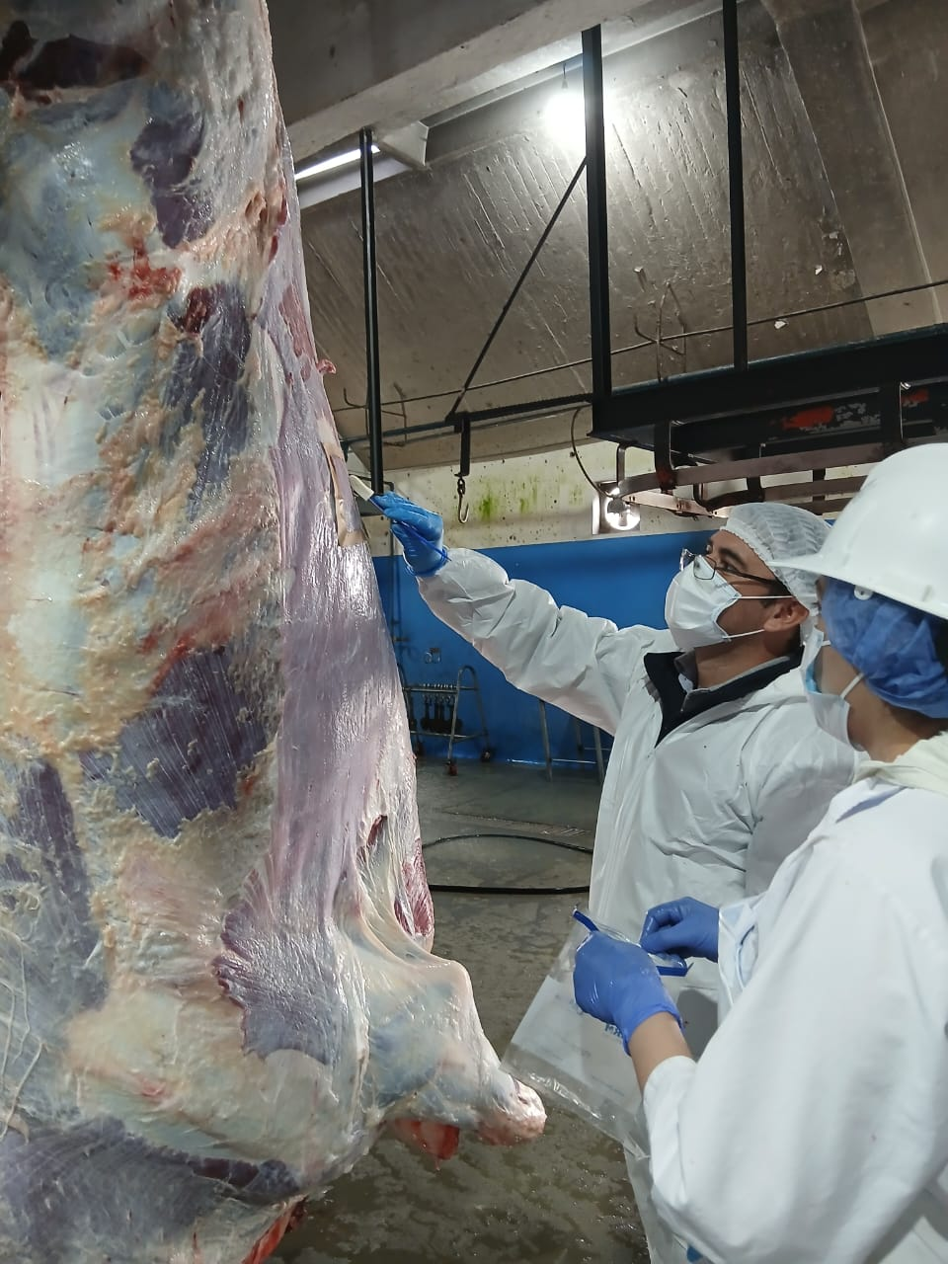
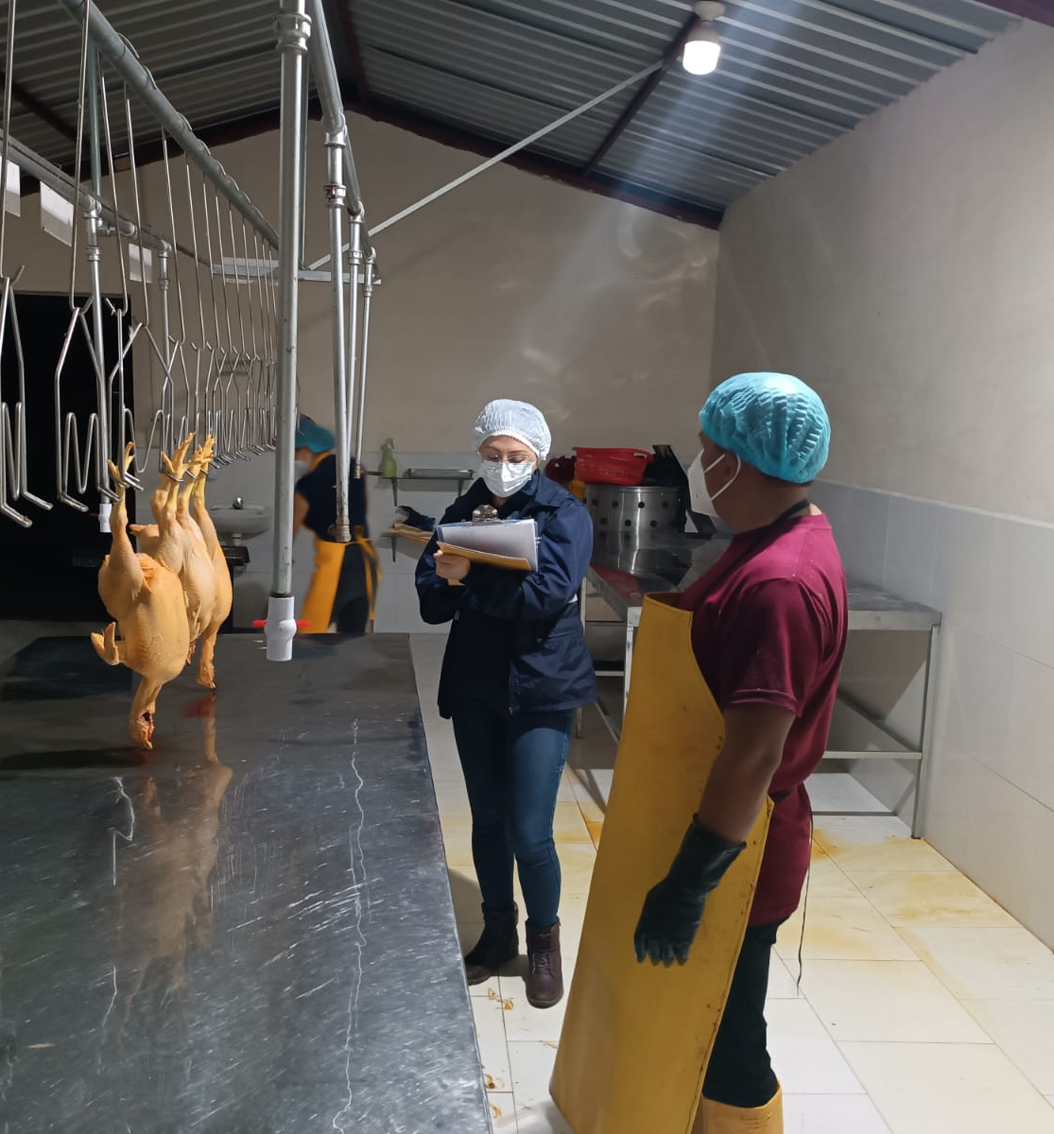
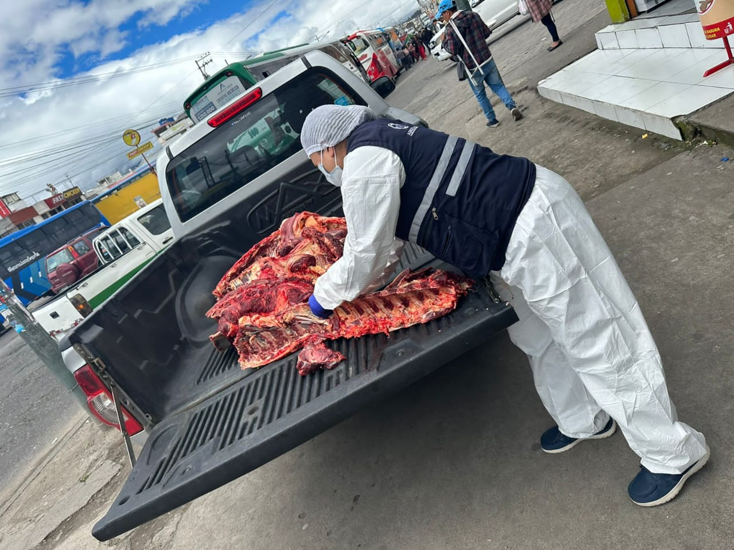
Certificación MABIO a Centros de Faenamiento
Operativos de control de carne en fase primaria de producción
13
Industriales
152 Operativos de Control de Carne en fase primaria de producción
8921,42 Kg. de carne decomisada
Artesanales
28
Notes:
CONTENIDO: DIAGRAMACIÓN DE DIAPOSITIVA LIBRE. CAMBIAR EL NOMBRE DE LA INSTITUCIÓN

Slide 17
Registros de Insumos Agropecuarios
ATENCIÓN SOLICITUDES DE REGISTRO DE INSUMOS AGROPECUARIOS
CONTROLES POSTREGISTRO EJECUTADOS EN OPERADORES DE INSUMOS AGROPECUARIOS
 | 2024
Trámites Insumos Agrícolas | 1355
Trámites Pecuarios | 155
TOTAL | 1510
 | 2024
Control postregistro a almacenes de insumos agropecuarios | 151
Control postregistro a empresas de insumos agropecuarios | 40
Notes:
DIAGRAMACIÓN DE DIAPOSITIVA LIBRE

Slide 18
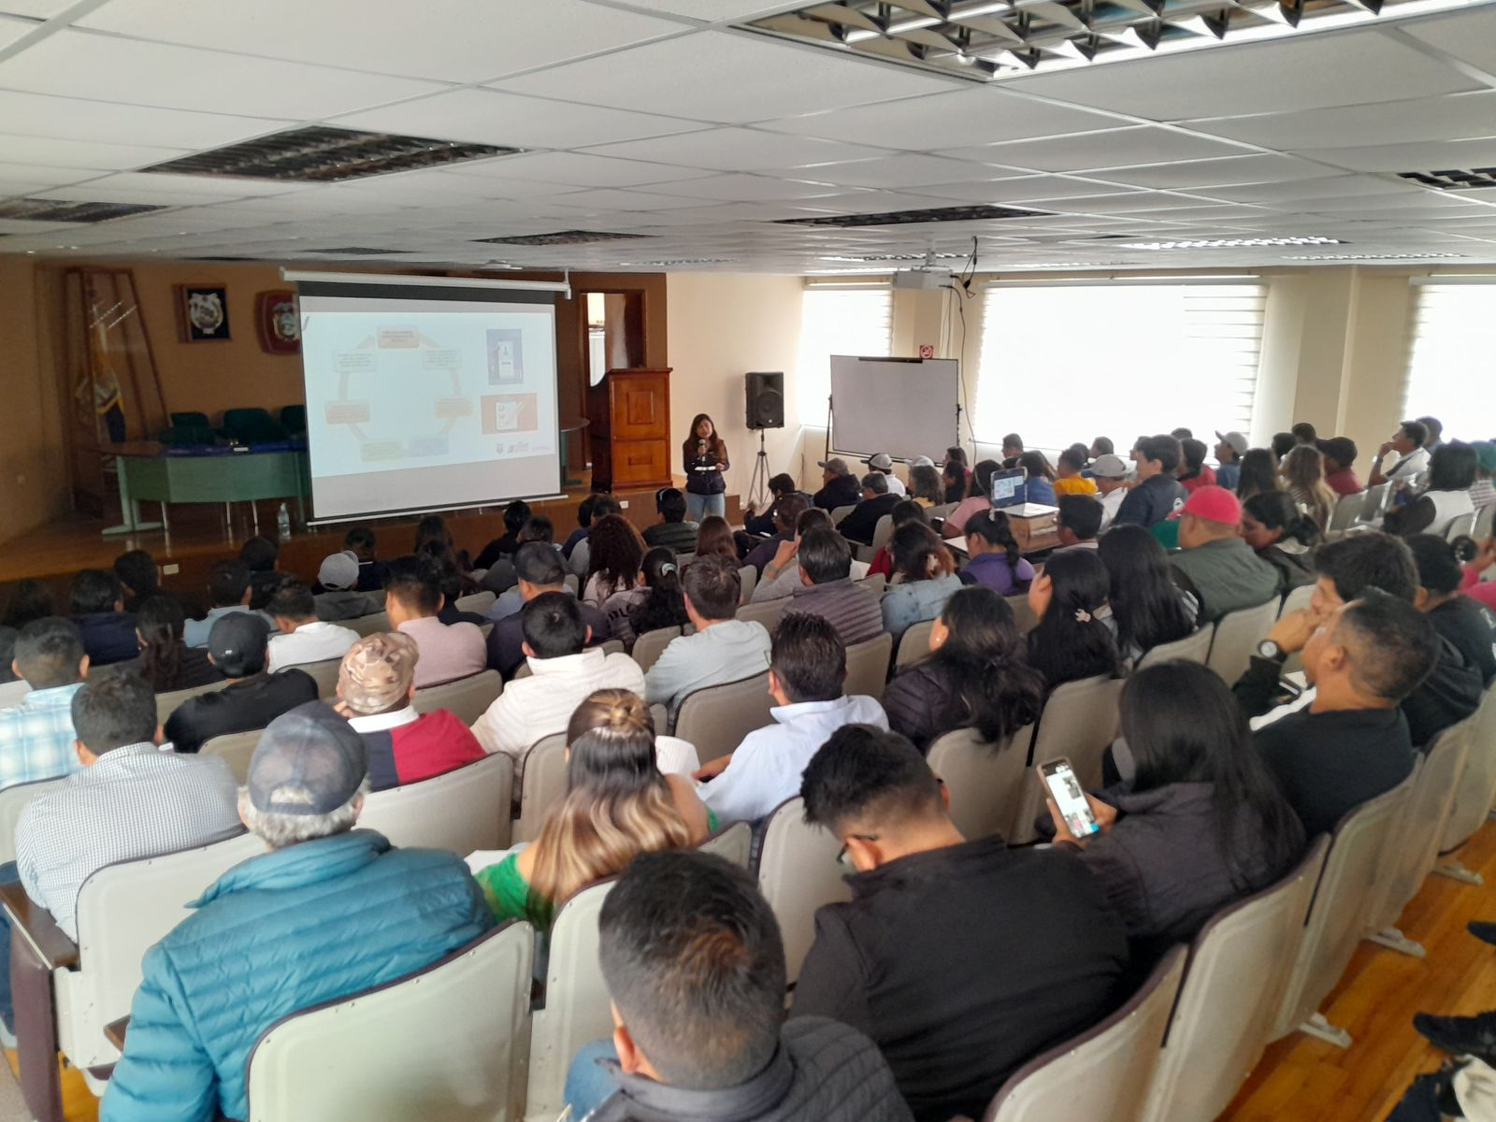
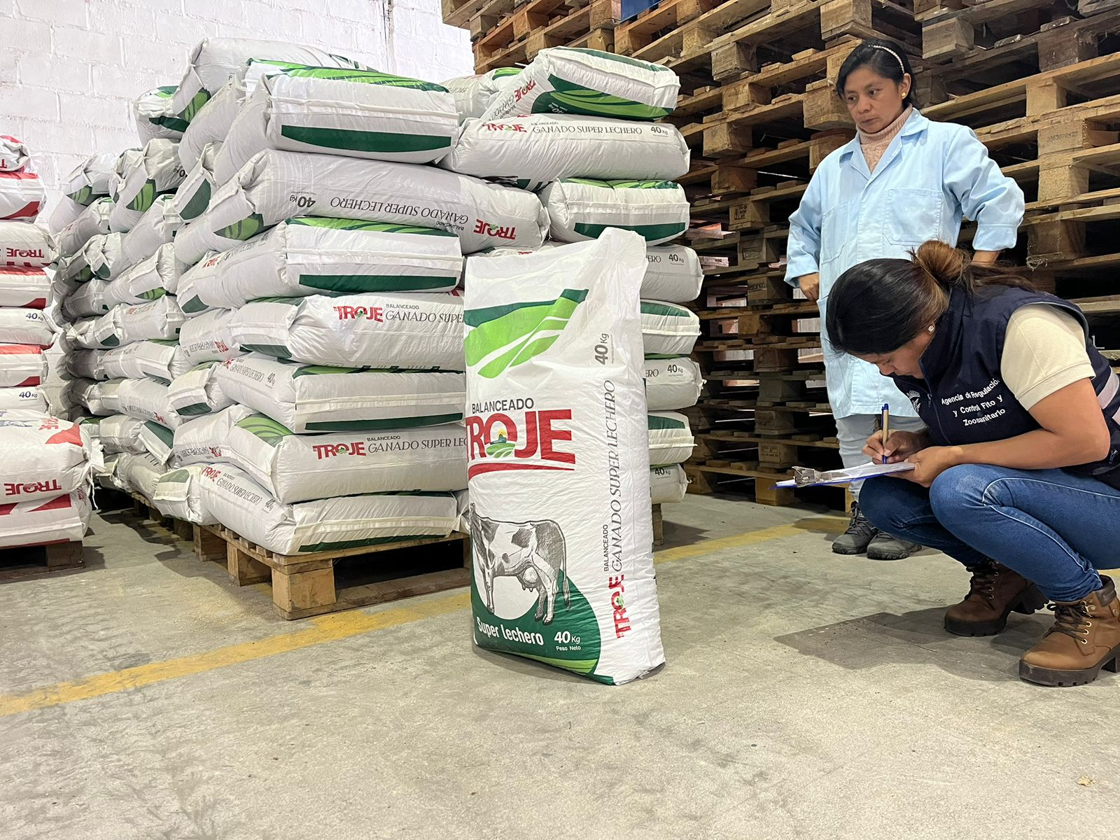
Registros de Insumos Agropecuarios
24 eventos de capacitación ejecutados, dirigidos a almacenistas, operadores de insumos agropecuarios y agricultores
96 muestras de insumos agropecuarios recolectadas y enviadas a laboratorio
784 insumos agropecuarios inspeccionados

Slide 19
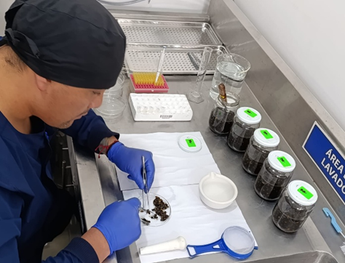
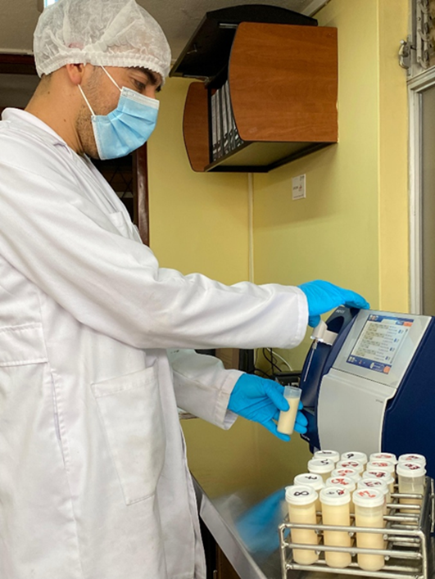
LABORATORIOS DE DIAGNOSTICO RAPIDO DE DISTRITALES TUNGURAHUA - COTOPAXI
• Ejecución del Proyecto de Validación de la Metodología de Rosa de Bengala para el diagnóstico de Brucelosis en muestras de bovinos en el LDR Tungurahua.
• Implementación de 17 nuevas metodologías diagnósticas en las siguientes áreas:
- Diagnóstico Vegetal:
Área de Entomología y Malacología: 788 muestras (material vegetal e insectos en alcohol)
- Diagnóstico Animal:
Áreas de Serología, Parasitología, Virología: 1303 muestras (suero sanguíneo, abejas, sangre).
• El Laboratorio de Diagnóstico Rápido Cotopaxi – Área de Control de Calidad de Leche, posee iguales metodologías de análisis que el Laboratorio de Referencia Nacional de Control de Calidad de Leche, Se han analizado un total de 1631 muestras
Notes:
CONTENIDO: DIAGRAMACIÓN DE DIAPOSITIVA LIBRE

Slide 20
Aporte a la sociedad
Aporte al mantenimiento y mejoramiento del estatus fito y zoosanitario provincial con el objeto de apertura de mercados nacionales e internacionales.
A través de los controles fitosanitarios, AGROCALIDAD, previene la introducción de plagas, protegiendo de esta forma el estatus fitosanitario del país.
Capacitar a los productores sobre la importancia de la sanidad de las plantas y lo que ocasiona el ingreso de plagas que podrían afectar a la economía de quienes la producen
Revisión y certificación de salida de animales de compañía, con el fin de garantizar que los propietarios cumplan los requisitos establecidos por el país de destino.
Notes:
CONTENIDO: DIAGRAMACIÓN DE DIAPOSITIVA LIBRE. CAMBIAR EL NOMBRE DE LA INSTITUCIÓN

Slide 21
Proyecciones 2025
Seguir con las certificaciones para cumplir con los requerimientos del productor para certificar predios y productos agrícolas y pecuarios con destinos a mercados nacionales e internacionales.
Continuar con los esfuerzos para mantener a Foc R4T como una plaga ausente en Ecuador, mediante el control fitosanitario en puntos fronterizos
Continuar realizando controles en carretera de leche y productos cárnicos
Campañas de vacunación contra la fiebre aftosa
Continuar con el control a las granjas avícolas para que cumplan con las medidas de bioseguridad.
Notes:
CONTENIDO: DIAGRAMACIÓN DE DIAPOSITIVA LIBRE. CAMBIAR EL NOMBRE DE LA INSTITUCIÓN

Slide 22

Notes:
CIERRE: EL CIERRE DEBERÁ SER DISEÑADO POR CADA INSTITUCIÓN DE ACUERDO AL MODELO

